Slide 1
一 节 课
主讲人：熊青云、王常远

Slide 2
Content
1
2
3
数据读取
数据预处理
实验内容

Slide 3

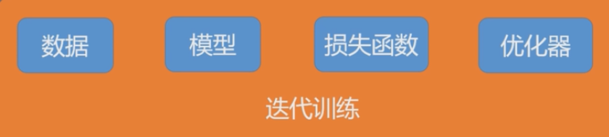
1
数据读取
机器学习模型训练步骤

Slide 4
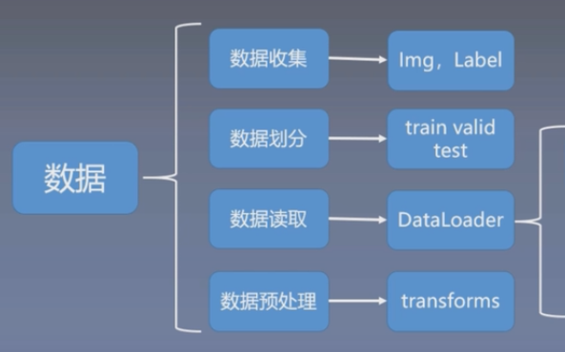




1
数据读取

Slide 5
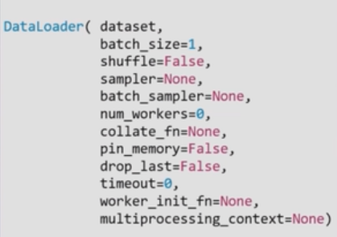
1
Dataloader
torch.utils.data.DataLoader 功能:构建可迭代的数据装载器
dataset: Dataset类
batchsize :批大小
num works:是否多进程
shuffle:是否乱序
drop_last :当样本数不能被batchsize整除时，是否舍弃最后一批数据

Slide 6
1
Dataloader
Epoch:所有训练样本都已输入到模型中，称为一个Epoch
lteration:一批样本输入到模型中，称之为一个lteration
Batchsize:批大小，决定一个Epoch有多少个lteration
样本总数:80，Batchsize: 81
Epoch = 10 lteration

Slide 7
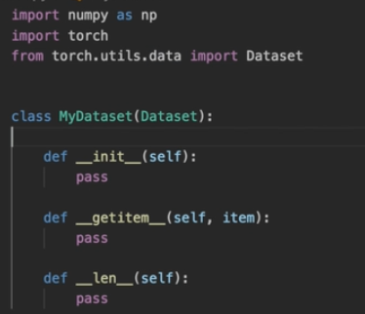
1
Dataset
torch.utils.data.Dataset
功能: Dataset抽象类，所有自定义的Dataset需要继承它,并且复写__getitem__( )
getitem :接收一个索引，返回一个样本

Slide 8
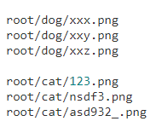
1
ImageFolder
torchvision.datasets.ImageFolder
class ImageFolder(
root, transform=None,
target_transform=None,
loader=default_loader,
is_valid_file=None)

Slide 9
1
数据读取

Slide 10
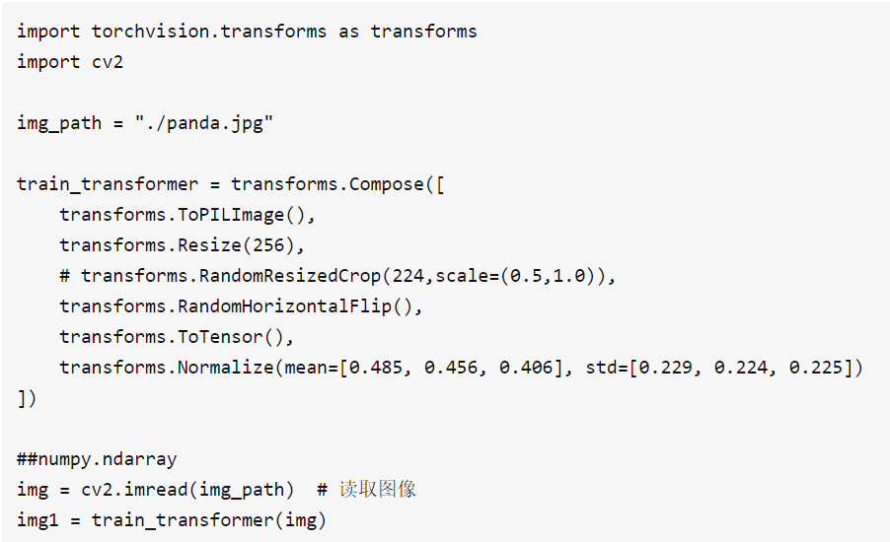
2
数据预处理（数据增强）

Slide 11
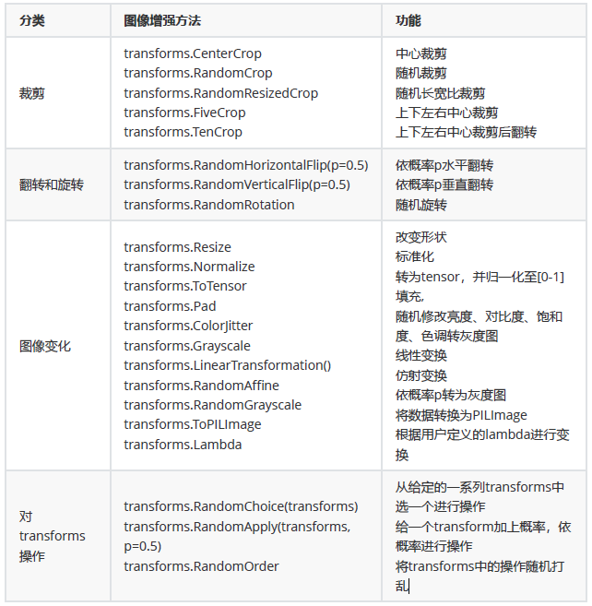
2
数据预处理（数据增强）

Slide 12
2
数据预处理（数据增强）

Slide 13
2
数据预处理（数据增强）

Slide 14
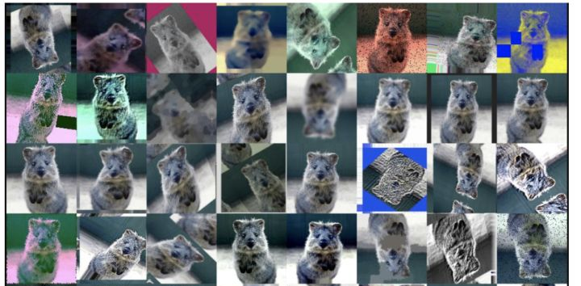
2
数据预处理（数据增强）

Slide 15
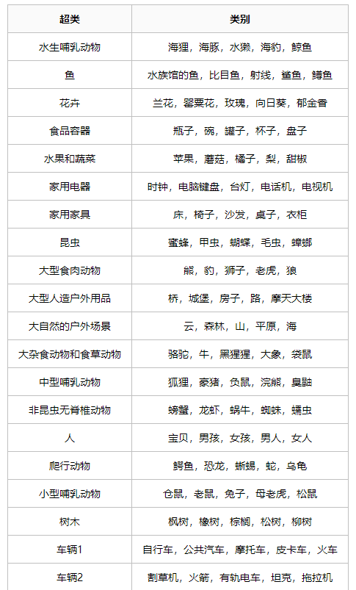
3
实验内容
课堂作业：
自己编写dataSet函数，读取CIFAR-100数据集的数据，并使用三种transforms方法预处理数据，最后使用dataloader函数将数据分割为不同的batch。
输出格式：[batch_size,3,30,30]
输出代码：print(input.shape)

Slide 16
下课啦

